Slide 1


MATE34 – PLN
Atividade 01 – REN/Expressões Regulares
Setembro, 2022
Aluno: Anderson Boa Morte

Slide 2

Escopo
No contexto de PLN (Processamento de Linguagem Natural), realizar um experimento de REN (Reconhecimento de Entidades Nomeadas).
O experimento consiste em reconhecer a entidade Pessoa em textos de contexto geral escritos na Língua Portuguesa.

Slide 3
Descrição do experimento
Utilizamos a biblioteca python re (regular expression) para descrever o padrão de nome de pessoas na língua portuguesa.
O objetivo é descrever um padrão genérico de nomes de pessoas englobando contextos médico, acadêmico e jurídico.
Descreve-se adiante o padrão construído e trecho de código de exemplo.

Slide 4
Padrão para nome de pessoas
Regras para nomes completos de pessoas:
Nome completo é composto por prenome e sobrenome, podendo haver a ocorrência de prefixo, conjunção e sufixo.
As partes do nome completo (palavras) são compostas por letras, podendo haver a ocorrência de hifens e apóstrofos.
A primeira letra de cada palavra é maiúscula.
Palavras (exceto conjunções) devem ter entre 2 e 30 letras.
Obs. Possíveis domínios: Medico, Acadêmico, Jurídico

Slide 5
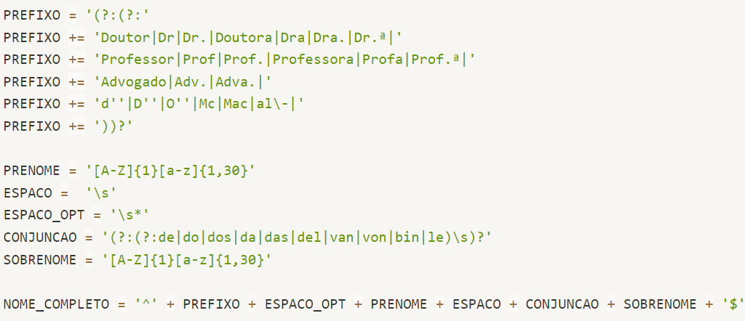
Trecho de código-exemplo
Colab:
https://colab.research.google.com/drive/1knV4MVWNmZWFPx7ApPvcVDgGEKUuX2zO#scrollTo=doTeCqodms9E

Slide 6



Perguntas?
Contatos:
Anderson Boa Morte
andersonmorte@ufba.br

